Slide 1
TRANSFORMERS FOR IMAGE RECOGNITION AT SCALE
基于 Transformers 的大规模图像识别
International Conference on Learning Representations 2021
邵华松 2022-04-14 汇报

Slide 2
文章概要

Slide 3
文章相关背景
Alexey Dosovitskiy : Research Scientist, Google Brain Team
Neural Networks, Computer Vision
Lucas Beyer : Researcher, Google Brain Team
Representation Learning, Reinforcement Learning
Alexander A. Kolesnikov : Researcher, Google Brain Team
AI, Machine learning
ICLR (2021)
Citations : 2957

Slide 4
文章中心思想
将标准 Transformer 应用于图像处理
受 Transformer 在自然语言处理领域高扩展性的启发，在尽可能不对标准 Transformer 进行修改的情况下将 Transformer 应用于图像处理
图像序列化处理
An Image Is Worth 16 x 16 Words (单张图像等价于多个 16 x 16 的单词)，受自然语言处理领域中词向量化的启发，对单张图像序列化处理将其转化为多个 16 x 16 长度的向量的序列，作为 ViT (Vision Transformer) 的输入

Slide 5
文章主要贡献
计算机视觉领域
实验结果显示，如果在足够大的数据集上进行训练，不具备归纳偏置的 ViT 在图像识别方向的表现能够持平乃至超越先前在计算机视觉领域中具有统治地位的 CNN (卷积神经网络)
多模态学习领域
ViT 在尽可能不对标准 Transformer 进行修改的基础上实现了 Transformer 在计算机视觉领域的应用，体现了 Transformer 在不同领域中的扩展可能性，对多模态学习领域而言具有重要意义

Slide 6
文章主要结论
Transformer 能够直接应用于图像识别
ViT 在大规模数据集上进行训练时表现优异，同时训练时间相对较低，体现了将 Transformer 应用于图像识别可行性与经济性
Transformer 能够扩展到图像处理领域其他方向
ViT 的成功某种程度上体现了 Transformer 在图像处理领域的发展潜力，不局限于图像识别方向。后续研究如 Swin Transformer^{[1]} 成功地将 Transformer 扩展至目标检测与语义分割方向

Slide 7
模型架构

Slide 8
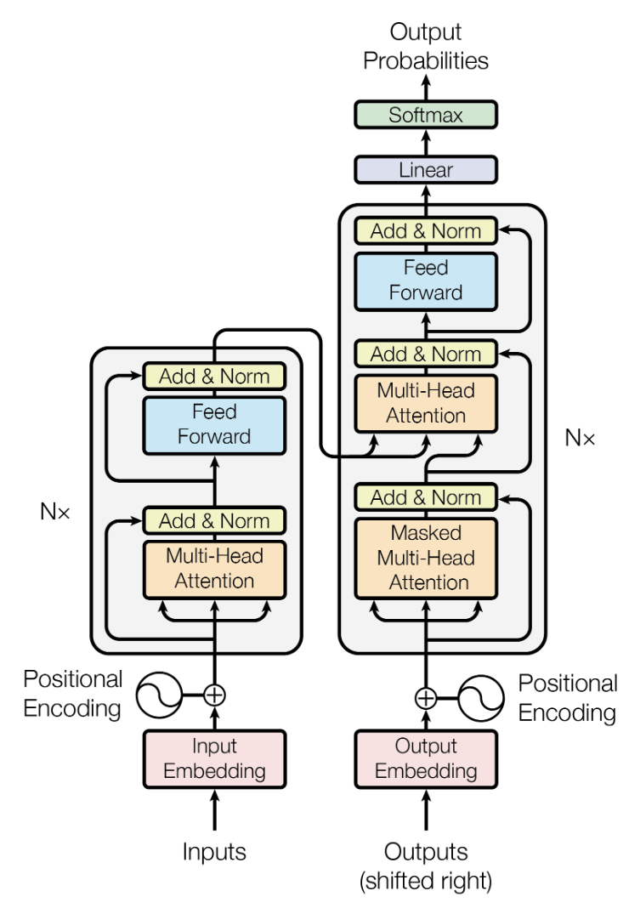
标准 Transformer 架构^{[2]}
Input Embedding
词编码层。输入为语句，以词为单位对输入进行向量化，产生对应的词向量序列
Position Encoding
位置编码层。对输入语句中词所处位置进行编码，与对应词向量加和，在并行计算时保留顺序信息
Transformer Encoder
Transformer 编码器。基于自注意力机制，计算词向量间的自注意力信息
* Transformer Decoder
图 1 标准 Transformer 架构

Slide 9
Transformer Encoder — 流程
原始输入序列
The
Law
will
never
be
perfect
512
512
512
512
512
512
词向量序列
自注意力计算
Self-Attention
自注意力信息
Feed Foward
前馈神经网络
512
512
512
512
512
512
输出序列

Slide 10
Transformer Encoder — 自注意力
$Attention(Q,K,V)=softmax(\frac{QK^{T}}{\sqrt{d_{k}}})V$ ……….式 1
查询向量
得分 ($QK^{T}$)
$$q_{1}⋅k_{1}=112$$
$$q_{1}⋅k_{2}=96$$
$$q_{1}$$
$$q_{2}$$
除以模长开平方 ($\frac{QK^{T}}{{\sqrt{d}}_{k}}$)
14
12
键向量
$$k_{1}$$
$$k_{2}$$
计算占比 ($Softmax$)
0.88
0.12
乘值 ($Softmax×V$ )
$$0.88×v_{1}$$
$$0.12×v_{2}$$
值向量
$$v_{1}$$
$$v_{2}$$
求和
$$z_{1}=0.88×v_{1}+0.12×v_{2}$$

Slide 11
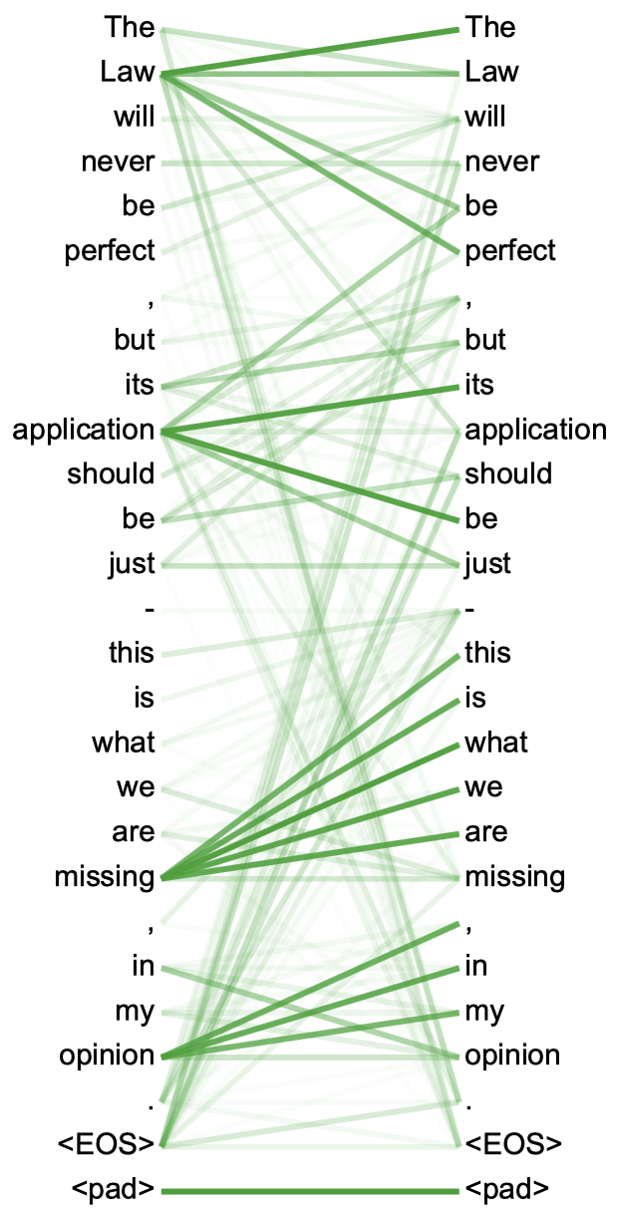
Transformer Encoder
Self-Attention 通过计算提取词向量间的自注意力信息，即词向量间的相似程度 (或相关程度)
在该过程中，每个词向量将与所有词向量进行计算，故 Transformer Encoder 计算复杂度为： $O(n^{2})$
图 2 注意力信息可视化

Slide 12
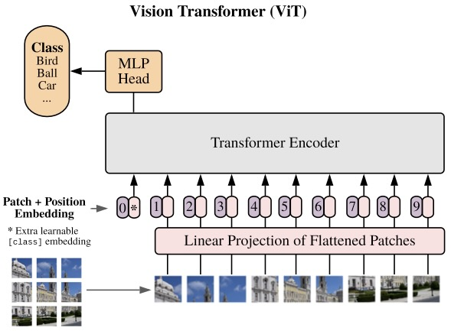
Vision Transformer 架构
Linear Projection of Flattened Patches
线性投射层。将 Patches (图像块) 向量化并投射，形成 Patches 序列
Transformer Encoder
Transformer 编码器。基于自注意力机制，计算 Patches 间的相关性
MLP Head
多层感知机。根据 Transformer Encoder 的输出对图像进行分类
图 3 Vision Transformer 架构

Slide 13
Linear Projection of Flattened Patches
计算复杂度
已知 Transformer Encoder 计算复杂度为 $O(n^{2})$ ，其中 $n$ 为输入序列长度。以 ImageNet 数据集为例，图像尺寸为 $224×224$，若以像素为单位对图像进行序列化，则序列长度为 $H×W$ ，即$224×224=50176$ ，远远超过自然语言处理领域中的常见序列长度 (Bert : 512) 以及现有硬件支持的长度
序列长度降低方法
现有工作或思想：以特征图作为 Transformer Encoder 输入^{[3]}；在图像上利用窗口控制序列长度^{[4]}；以图像轴序列作为输入^{[5]}

Slide 14
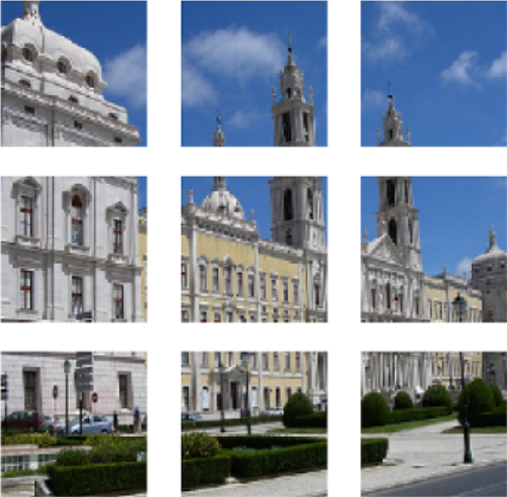

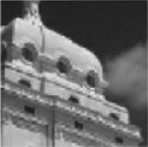
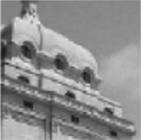
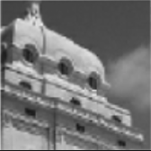
Linear Projection of Flattened Patches
分割
分离
$$x∈R^{H×W×C}\text{: image}$$
$$x_{p}∈R^{N×(P^{2}⋅C)}\text{: patch}$$
$$C\text{: Channels}$$
展平拼接
$$x_{p}$$
221 | …. | …. | 66
768
以文章使用的 ImageNet 数据集为例，图像尺寸为 $224×224$，Patch Size 为 $16×16$，则序列长度为 $\frac{224}{16}×\frac{224}{16}=196$，是 Transformer 可以接受的合理的序列长度

Slide 15
Position Embedding
Position Embedding 在 ViT 中代表各 Patch 在原始图像中的二维位置信息
序列间的自注意力计算是并行的，与顺序无关。但 Patches 是有顺序的
0 | 0 | 0 | 0 | 0
… | … | … | … | …
… | … | … | … | …
… | … | … | … | …
… | … | … | … | …
$$p_{position+1}$$
768
Vision Transformer Position Embedding 矩阵

Slide 16

Vision Transformer Encoder
原始输入
….
….
$$x_{0}$$
$$x_{1}$$
$$x_{2}$$
$$x_{p-1}$$
$$x_{p}$$
向量序列
[class]
Vision Transformer Encoder $×n$
输出
[class]
首个 Vision Transformer Encoder 的输入向量序列中将会添加一个 token 为 [class] 的向量，在经过 $n$ 个 Encoder 的计算后，[class] 所对应的输出将作为 MLP Head 的输入，进一步对图像进行分类

Slide 17
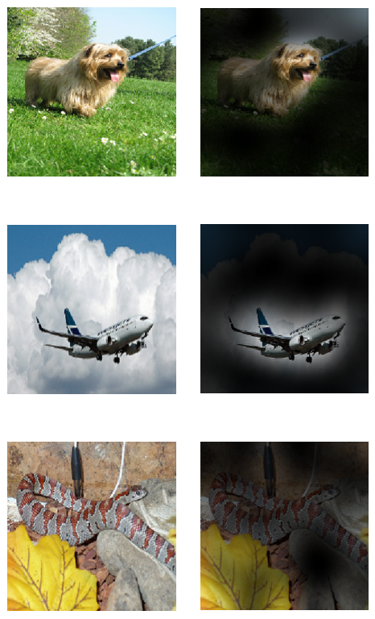
Vision Transformer Encoder
token 为 [class] 的向量在每一次经过 Encoder 时都会与所有 Patches 进行计算交互，从而提取到有用的信息
在经过 $n$ 个 Encoder 的计算后，[class] 所对应的输出向量中已经提取出足够的，用于分类的特征信息
[class]
….
….
图 4 ViT 注意力可视化

Slide 18
实验对比

Slide 19
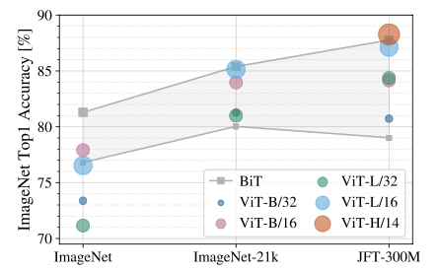
实验对比 CNN - ViT
在训练集较小时
基于 CNN 的 ResNets 的表现(即灰色区域) 整体优于 ViT
在训练集较大时
ViT 模型的表现整体持平甚至优于 ResNets，并且具有最深层数与最小 Patch Size 的 ViT 要优于其余 ViT
图 5 ResNets 与 Vision Transformer 对比

Slide 20
实验对比 CNN - ViT
归纳偏置
归纳偏置的概念可以理解为先验知识或归纳性偏好，归纳偏置的存在会促使模型优先考虑具有某些属性的解
CNN 的归纳偏置
CNN 的卷积与滑动窗口操作使其具备两种归纳偏置：局部感知与权值共享。换言之，CNN 在面对所有图像时，默认图像中相邻的像素点具有更高的相似性，且图像特征与其在图像中的位置无关。在大多数图像中，这两种归纳偏置是合理的
ViT 的归纳偏置
ViT 最小化了归纳偏置，仅有 Position Embedding，并且是可训练的。故 ViT 对图像特性的感知完全来自于训练过程，需要较大的训练集来达到较好的效果，并相较于 CNN 拥有更好的全局感知能力

Slide 21
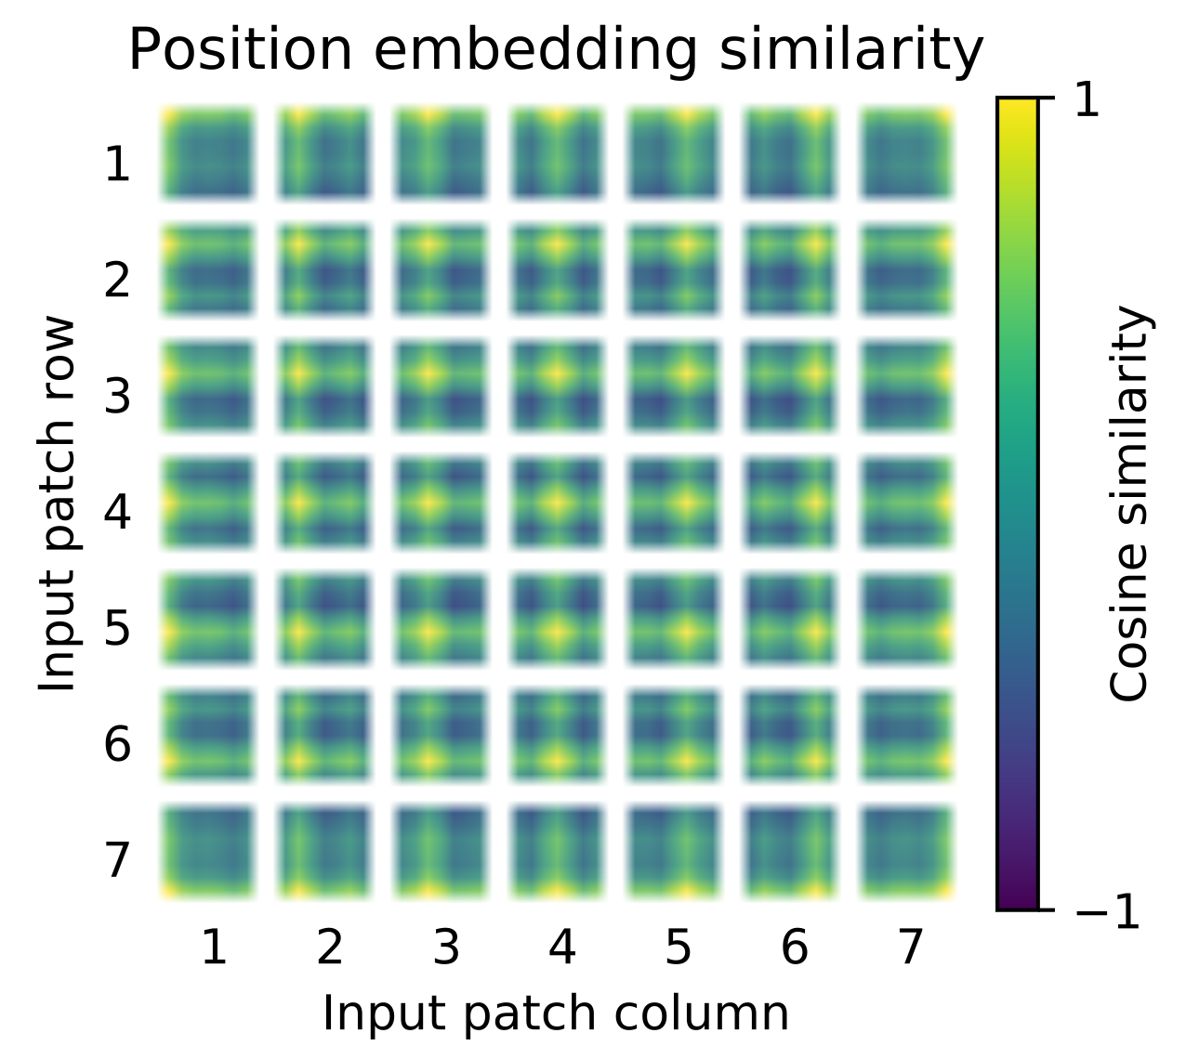
Position Embedding
如图所示，Patch Embedding 能够学习到表示位置及距离的信息
Embedding 与其自身相似度最高
Embedding 与距离最远的 Embedding 相似度最低
Embedding 与同行及同列的Embedding 具有一定的相似度
CNN 不考虑特征的位置及相对距离
图 6 相似程度可视化

Slide 22
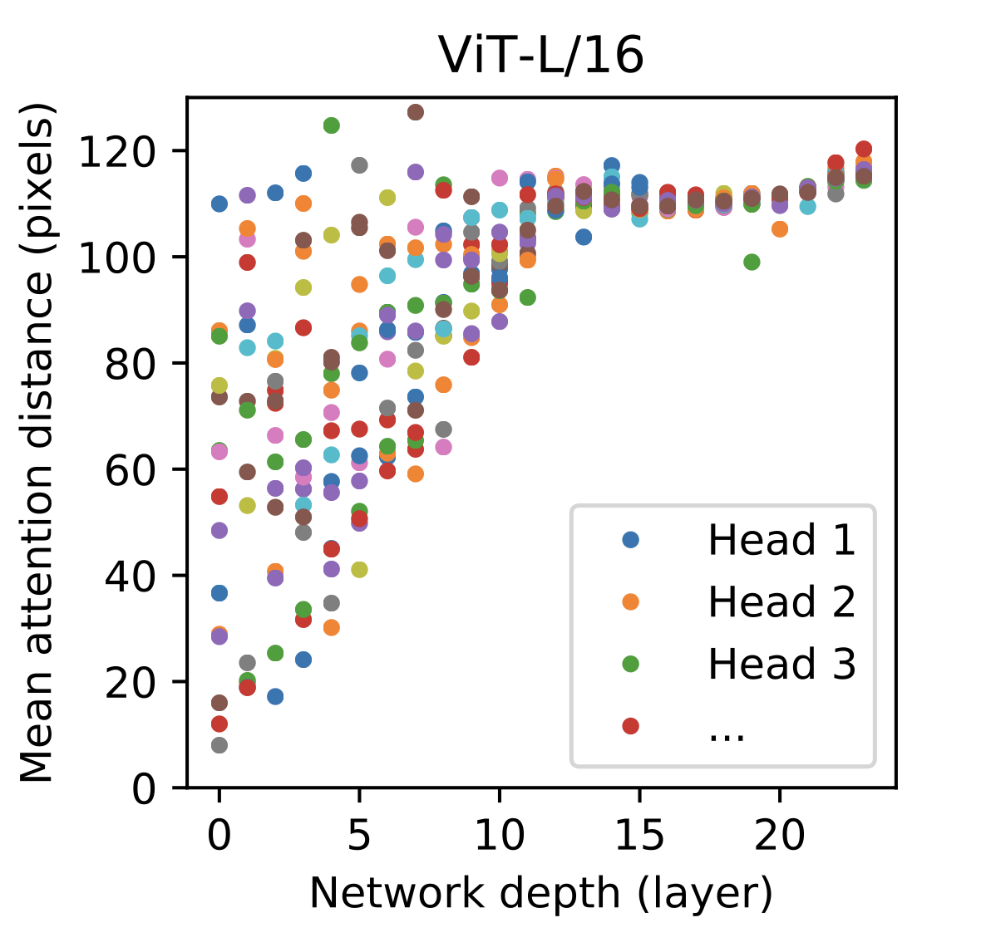
全局感知能力
Transformer 擅长捕捉长距离的关系，在图像中表现为捕捉到距离较远的像素点间的相似性
如图所示，ViT 在第一层就能捕捉到相隔 10 至 110 个像素的两个像素点间的相似性
随着深度增加，ViT 已经能够捕捉到带有语义的概念，而不是依赖相邻的像素点进行判断
CNN 的感受野使其仅能捕捉到距离较近的像素点间的相似性，尽管 CNN 能够通过空洞卷积和池化等操作来增加感受野，仍然难以捕捉到超长距离像素间的相似性
图 7 平均注意力距离

Slide 23
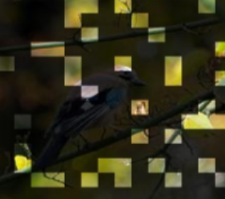
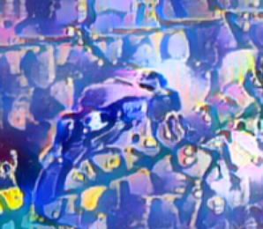
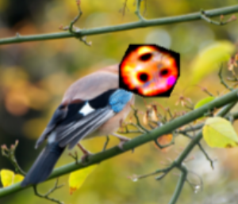

实验对比 CNN - ViT
在面对如图所示的图像时，ViT 仍能准确地对图像类别做出判断
CNN 在面对类似图像时的表现不如 ViT
(b) 分布偏移
(c) 对抗 Patch
(d) 乱序 Patches
图 8 处理后图像^{[6]}
(a) 遮挡

Slide 24
参考文献

Slide 25
[1] Liu Z, Lin Y, Cao Y, et al. Swin transformer: Hierarchical vision transformer using shifted windows[C]//Proceedings of the IEEE/CVF International Conference on Computer Vision. 2021: 10012-10022.
[2] Vaswani A, Shazeer N, Parmar N, et al. Attention is all you need[J]. Advances in neural information processing systems, 2017, 30.
[3] Bello I, Zoph B, Vaswani A, et al. Attention augmented convolutional networks[C]//Proceedings of the IEEE/CVF international conference on computer vision. 2019: 3286-3295.
[4] Radford A, Narasimhan K, Salimans T, et al. Improving language understanding with unsupervised learning[J]. 2018.
[5] Hu H, Zhang Z, Xie Z, et al. Local relation networks for image recognition[C]//Proceedings of the IEEE/CVF International Conference on Computer Vision. 2019: 3464-3473.
[6] Naseer M M, Ranasinghe K, Khan S H, et al. Intriguing properties of vision transformers[J]. Advances in Neural Information Processing Systems, 2021, 34.

